Slide 1
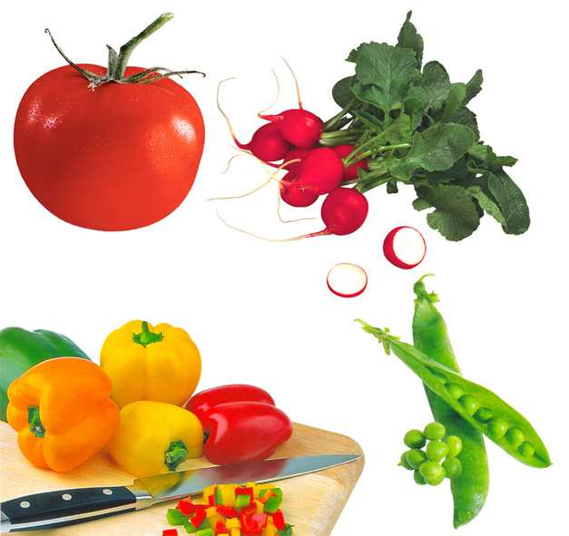
Овощи
Занятие для младшей группы
детского сада

Slide 2
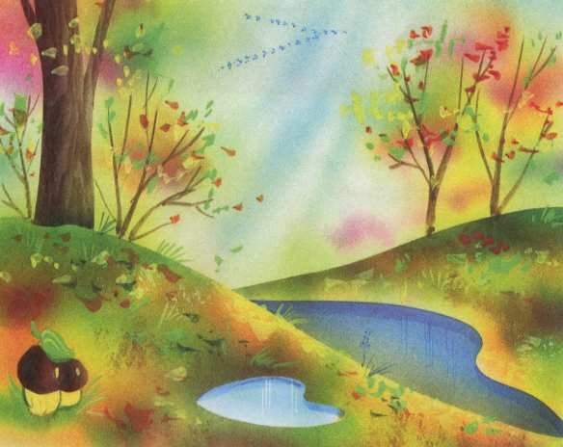
Осень
Здравствуй осень,
Здравствуй осень,
Хорошо что ты пришла,
У тебя мы осень спросим
Что в подарок принесла?

Slide 3
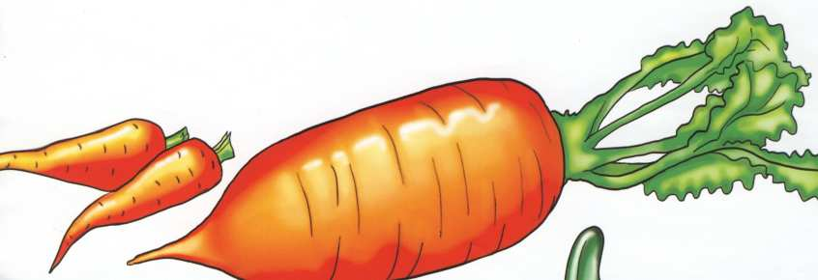
Овощи и фрукты – полезные продукты
Есть у нас огород
Там морковка растёт

Slide 4
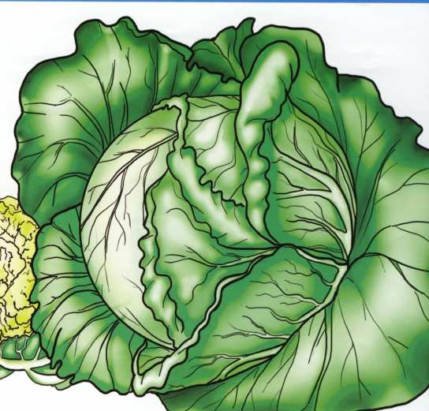
Есть у нас огород
Там капуста растёт
Вот такой ширины
Вот такой вышины

Slide 5
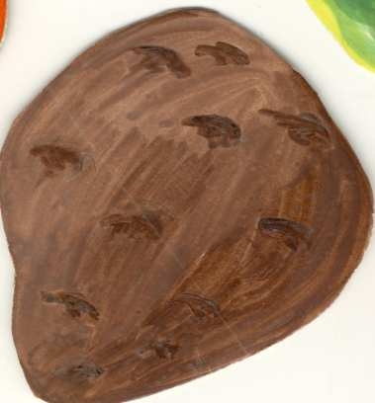
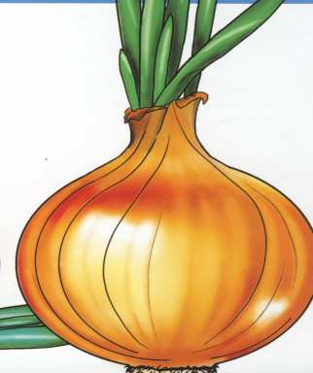
Есть у нас огород
Там картошка, лук растёт.
Ну-ка, братцы, не зевайте,
Да в корзинку полезайте.

Slide 6
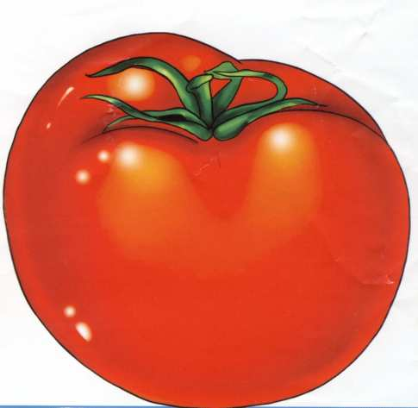
Есть у нас огород
Помидор там растёт
Вот такой ширины
Вот такой вышины.

Slide 7
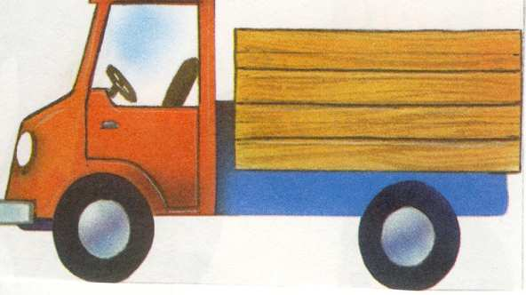
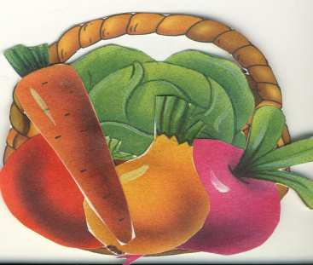
Есть у нас грузовик
Он не мал, не велик,
Ну-ка, братец, не зевай,
Увози наш урожай.

Slide 8
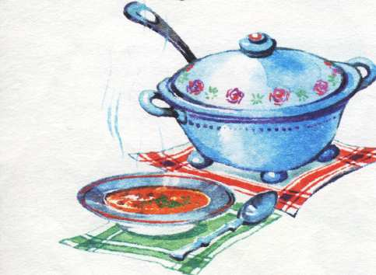
Что можно приготовить из овощей?
Суп

Slide 9
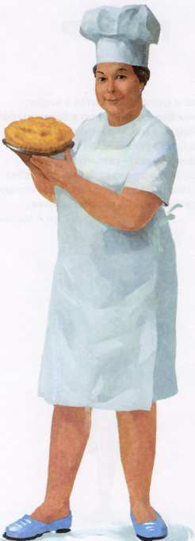
Кто варит суп?
Повар

Slide 10
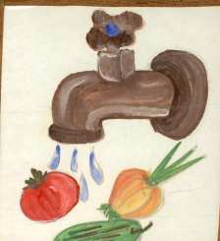
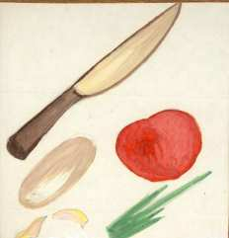
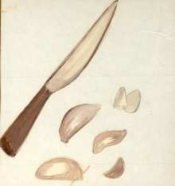
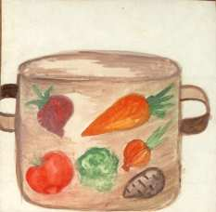
Как повар варит суп?
Чтобы сварить суп
Надо приготовить овощи:
Помыть
Почистить
Порезать
Положить в кастрюлю.

Slide 11
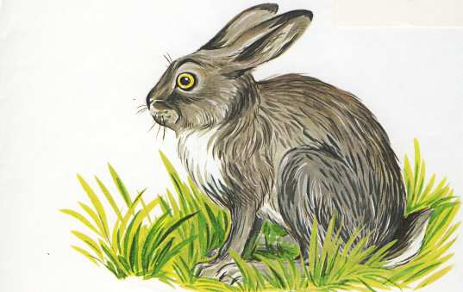
Кто ещё любит овощи?
Зайчик

Slide 12
Угостим Зайку
Что любит зайчик?
Сладкую, сочную

Slide 13

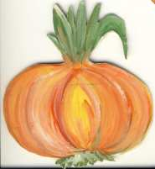
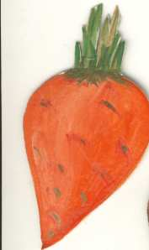
Ну-ка Зайка, поиграй-ка
Поднялся наш огород
Всё на солнышке растёт
Лук, морковка и горох
Урожай у нас не плох

Slide 14
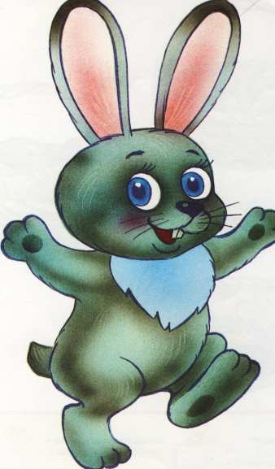
Приятного аппетита!

